Slide 1





Curs de instruire pentru angajații operatorilor „Apă-Canal”
Modulul 17: Managementul și exploatarea stațiilor de epurare a apelor uzate și stațiilor de tratare a apei naturale
Sesiunea 6: Planificarea investițiilor, lucrărilor de reparații și mentenanță pentru asigurarea funcționării normale a stațiilor de tratare și epurare. Asigurarea cu piese și materiale de rezervă.
Expert, Mihail Mazurean
SA ”Apă – Canal Chișinău”
2 – 3 – 4 iulie 2019, Chișinău
INSTITUTUL DE FORMARE CONTINUĂ ÎN DOMENIUL ALIMENTĂRII CU APĂ ŞI CANALIZĂRII
PENTRU MEMBRII ASOCIAȚIEI „MOLDOVA APĂ-CANAL”

Slide 2
Planificarea investiţiilor. investiţie – alocare a unei sume de bani sau a mijloacelor materiale pentru crearea, achiziţionarea de noi imobilizări corporale şi/sau necorporale cu durată de utilizare mai mare de un an, sau pentru extinderea, reconstrucţia, renovarea, modernizarea, reparaţia capitală şi retehnologizarea imobilizărilor corporale existente;
INSTITUTUL DE FORMARE CONTINUĂ ÎN DOMENIUL ALIMENTĂRII CU APĂ ŞI CANALIZĂRII
PENTRU MEMBRII ASOCIAȚIEI „MOLDOVA APĂ-CANAL”

Slide 3
Planificarea investiţiilor. investiţie eficientă – investiţie care contribuie la reducerea cheltuielilor. Se consideră investiţie eficientă, investiţia pentru care suma efectelor economice medii anuale, estimate de-a lungul duratei de utilizare a obiectului de investiţii, este mai mare decât valoarea totală a investiţiei;
INSTITUTUL DE FORMARE CONTINUĂ ÎN DOMENIUL ALIMENTĂRII CU APĂ ŞI CANALIZĂRII
PENTRU MEMBRII ASOCIAȚIEI „MOLDOVA APĂ-CANAL”

Slide 4
Planificarea investiţiilor. investiţie necesară – investiţie realizată în scopul asigurării funcţionării fiabile şi în condiţii de securitate a sistemului public de alimentare cu apă și de canalizare şi/sau la asigurarea calităţii şi continuităţii furnizării/prestării serviciului public de alimentare cu apă și de canalizare;
INSTITUTUL DE FORMARE CONTINUĂ ÎN DOMENIUL ALIMENTĂRII CU APĂ ŞI CANALIZĂRII
PENTRU MEMBRII ASOCIAȚIEI „MOLDOVA APĂ-CANAL”

Slide 5
Planificarea investiţiilor.
Planul anual de investiţii se elaborează de către operator, ţinând cont de informaţia actualizată privind starea, gradul de uzură a imobilizărilor existente, cât şi de obligaţiile operatorului de a desfăşura activitatea reglementată la costuri minime şi eficienţă maxima precum și în baza planului de dezvoltare și de funcționare a autorităților administrației publice locale, și se aprobă de autoritatea abilitată să aprobe tarifele.
INSTITUTUL DE FORMARE CONTINUĂ ÎN DOMENIUL ALIMENTĂRII CU APĂ ŞI CANALIZĂRII
PENTRU MEMBRII ASOCIAȚIEI „MOLDOVA APĂ-CANAL”

Slide 6
Planificarea investiţiilor.
Planul de dezvoltare şi de funcţionare, pe termen scurt, mediu şi lung, a serviciului public de alimentare cu apă şi de canalizare se elaborează de către autoritățile administrației publice locale în conformitate cu planurile urbanistice generale, cu programele de dezvoltare social-economică a unităţii administrativ-teritoriale, precum şi potrivit angajamentelor internaţionale în domeniul de protecţie a mediului.
INSTITUTUL DE FORMARE CONTINUĂ ÎN DOMENIUL ALIMENTĂRII CU APĂ ŞI CANALIZĂRII
PENTRU MEMBRII ASOCIAȚIEI „MOLDOVA APĂ-CANAL”

Slide 7
Planificarea investiţiilor.
Planul anual de investiţii va cuprinde numai investiţiile obligatorii, necesare sau eficiente, detaliat pe proiecte de investiţii ce urmează a fi realizate. Înainte de includerea unui proiect în planul anual de investiţii, operatorul este obligat să-l evalueze conform criteriilor stabilite.
INSTITUTUL DE FORMARE CONTINUĂ ÎN DOMENIUL ALIMENTĂRII CU APĂ ŞI CANALIZĂRII
PENTRU MEMBRII ASOCIAȚIEI „MOLDOVA APĂ-CANAL”

Slide 8
CLASIFICAREA INVESTIŢIILOR
Categoria A: Investiţii în construcţia de noi reţele şi noi instalații;
Categoria B: Investiţii în reţele şi capacităţi de producere existente (reconstrucţie, modernizare şi retehnologizare, efectuarea reparaţiilor capitale a reţelelor și a instalaţiilor);
Categoria C: Investiţii în mijloace de transport, maşini, mecanisme, utilaje mecanice;
INSTITUTUL DE FORMARE CONTINUĂ ÎN DOMENIUL ALIMENTĂRII CU APĂ ŞI CANALIZĂRII
PENTRU MEMBRII ASOCIAȚIEI „MOLDOVA APĂ-CANAL”

Slide 9
CLASIFICAREA INVESTIŢIILOR
Categoria D: Investiţii în echipamente de măsurare, aparate de control şi diagnostică, inclusiv aferente reţelelor;
Categoria E: Investiţii în clădiri şi construcţii, inclusiv aferente reţelelor;
Categoria F: Investiţii în tehnică de calcul, telecomunicaţii;
Categoria G: Investiţii în imobilizări necorporale (programe, licenţe etc.);
Categoria H: Alte investiţii legate de activitatea licenţiată.
INSTITUTUL DE FORMARE CONTINUĂ ÎN DOMENIUL ALIMENTĂRII CU APĂ ŞI CANALIZĂRII
PENTRU MEMBRII ASOCIAȚIEI „MOLDOVA APĂ-CANAL”

Slide 10
CLASIFICAREA INVESTIŢIILOR
Categoria G: Investiţii în imobilizări necorporale (programe, licenţe etc.);
Categoria H: Alte investiţii legate de activitatea licenţiată.
INSTITUTUL DE FORMARE CONTINUĂ ÎN DOMENIUL ALIMENTĂRII CU APĂ ŞI CANALIZĂRII
PENTRU MEMBRII ASOCIAȚIEI „MOLDOVA APĂ-CANAL”

Slide 11
PROCEDURILE DE PLANIFICARE
Planul de investiţii, în care se includ toate proiectele de investiţii pe care operatorul planifică să le realizeze în anul calendaristic următor, însoţit de o notă informativă privind obiectivele acestuia, sursa de finanţare şi calculele impactului planului anual de investiţii asupra tarifelor/preţurilor reglementate la serviciul public de alimentare cu apă și de canalizare, se prezintă anual.
INSTITUTUL DE FORMARE CONTINUĂ ÎN DOMENIUL ALIMENTĂRII CU APĂ ŞI CANALIZĂRII
PENTRU MEMBRII ASOCIAȚIEI „MOLDOVA APĂ-CANAL”

Slide 12
PROCEDURILE DE PLANIFICARE
Pentru fiecare proiect de investiţii, evaluat ca obligatoriu şi/sau necesar, inclus în planul anual de investiţii, operatorul prezintă următoarele informaţii şi date: a) categoria de investiţii, denumirea şi caracteristicile proiectului de investiţii; b) amplasarea proiectului de investiţii (raionul, localitatea); c) cantitatea; d) valoarea estimată a proiectului de investiţii, mii lei (fără TVA);
INSTITUTUL DE FORMARE CONTINUĂ ÎN DOMENIUL ALIMENTĂRII CU APĂ ŞI CANALIZĂRII
PENTRU MEMBRII ASOCIAȚIEI „MOLDOVA APĂ-CANAL”

Slide 13
PROCEDURILE DE PLANIFICARE e) perioada de realizare, ani; f) criteriul de evaluare corespunzător (conform punctului 20 din Regulament); g) obiectivele şi după caz rezultatele ce vor fi obţinute în urma realizării proiectului de investiţii; h) sursa de finanţare;
INSTITUTUL DE FORMARE CONTINUĂ ÎN DOMENIUL ALIMENTĂRII CU APĂ ŞI CANALIZĂRII
PENTRU MEMBRII ASOCIAȚIEI „MOLDOVA APĂ-CANAL”

Slide 14
PROCEDURILE DE PLANIFICARE i) parte a proiectului multianual de investiţii nefinalizată, efectuată până la 31.12 a anului (t-1) cantitate; valoare, mii lei (fără TVA); j) investiţii planificate pentru anul (t): cantitate; valoare, mii lei (fără TVA); k) durata de utilizare a obiectului de investiţii, ani; l) amortizarea anuală estimată ce ar rezulta în urma realizării proiectului de investiţii, mii lei;
INSTITUTUL DE FORMARE CONTINUĂ ÎN DOMENIUL ALIMENTĂRII CU APĂ ŞI CANALIZĂRII
PENTRU MEMBRII ASOCIAȚIEI „MOLDOVA APĂ-CANAL”

Slide 15
PROCEDURILE DE PLANIFICARE m) costurile de exploatare estimate pentru anul „t” în cazul în care proiectul de investiţii nu se va implementa – Ex⁰_{t} ; n) costurile de exploatare estimate pentru anul „t” în cazul în care proiectul de investiţii va fi implementat – Ex¹_{t} ; o) suma efectelor economice medii anuale estimate de-a lungul duratei de utilizare ale proiectului de investiţii.
INSTITUTUL DE FORMARE CONTINUĂ ÎN DOMENIUL ALIMENTĂRII CU APĂ ŞI CANALIZĂRII
PENTRU MEMBRII ASOCIAȚIEI „MOLDOVA APĂ-CANAL”

Slide 16
Evaluarea proiectelor de investiţii
Proiectele de investiţii incluse de operator în planul anual de investiţii sunt evaluate în baza următoarelor criterii. a) Eficienţa. Evaluarea proiectului în baza criteriului de eficienţă se va efectua în baza valorii efectelor economice medii anuale estimate. Proiectul este considerat eficient în cazul în care suma efectelor economice anuale, estimate de-a lungul duratei de utilizare a obiectului de investiţii, este mai mare decât valoarea totală a investiţiei. b) Obligativitatea. Evaluarea proiectului în baza criteriului de obligativitate prevede indicarea temeiului legal care obligă operatorul să realizeze proiectul de investiţii.
INSTITUTUL DE FORMARE CONTINUĂ ÎN DOMENIUL ALIMENTĂRII CU APĂ ŞI CANALIZĂRII
PENTRU MEMBRII ASOCIAȚIEI „MOLDOVA APĂ-CANAL”

Slide 17
Evaluarea proiectelor de investiţii c) Necesitatea. Evaluarea proiectului în baza criteriului de necesitate prevede demonstrarea de către operator a influenţei proiectului de investiţii asupra fiabilităţii şi securităţii în funcţionare a sistemului, a continuităţii furnizării/prestării servicului de alimentare cu apă și de canalizare consumatorilor şi îndeplinirii de către operator a obligaţiilor stabilite de lege, inclusiv analiza tehnică a proiectului de investiţii prin care se demonstrează că parametrii tehnici sunt suficienţi şi necesari întru atingerea obiectivului stabilit la necesitatea realizării proiectului de investiţii.
INSTITUTUL DE FORMARE CONTINUĂ ÎN DOMENIUL ALIMENTĂRII CU APĂ ŞI CANALIZĂRII
PENTRU MEMBRII ASOCIAȚIEI „MOLDOVA APĂ-CANAL”

Slide 18

Situația actuală în sectorul AAC stațiilor de epurare a apelor uzate și stațiilor de tratare a apei naturale :
Grad înalt de uzură a stațiilor de epurare a apelor uzate și stațiilor de tratare a apei naturale
Termen mare de exploatare.
Tehnologii și echipamente preponderent învechite, înalt poluante și energofage
Insuficiență acută de investiții durabile în sector

Slide 19
Situația actuală în sectorul stațiilor de epurare a apelor uzate și stațiilor de tratare a apei naturale :
Foarte puțini operatori mari, rentabili cu istorii de creditare de succes
Sector neatractiv pentru creditare și investiții private, inclusiv și pentru dezvoltarea parteneriatelor P-P
Migrația inaltă a cadrelor, capacități instituționale și manageriale reduse, capacitate limitată de absorbție și atragere a noilor investiții în sector
Potențial de expertiză limitat, proceduri complicate de accesare a fondurilor, inclusiv și a celor din surse locale
Număr redus de surse de finanțare real accesibile, volum limitat de investiții în sector

Slide 20
Situația actuală în sectorul AAC stațiilor de epurare a apelor uzate și stațiilor de tratare a apei naturale :
Grad înalt de uzură a stațiilor de epurare a apelor uzate și stațiilor de tratare a apei naturale
Termen mare de exploatare.
Tehnologii și echipamente preponderent învechite, înalt poluante și energofage
Insuficiență acută de investiții durabile în sector

Slide 21



Cine este este responsabil de atragerea investițiilor în sectorul AAC în Moldova?
Analizăm;
LEGEA 303 din 13.12.2013 privind serviciul public de alimentare cu apă şi de canalizare (AAC)
STRATEGIA de alimentare cu apă şi sanitaţie (2014 – 2028), Hotărîrea Guvernului nr.199 din 20 martie 2014

Slide 22

LEGEA Nr. 303, Articolul 5. Competenţa Guvernului:
(1) Guvernul asigură realizarea politicii generale de stat în domeniul AAC conform programului de guvernare.
(2) Guvernul îşi exercită atribuţiile în domeniu prin:... implementarea mecanismelor specifice economiei de piaţă, crearea unui mediu de concurenţă, atragerea capitalului privat, promovarea de parteneriat public-privat şi a privatizării.

Slide 23
LEGEA Nr. 303, Articolul 5. Competenţa Guvernului:
(3) Guvernul sprijină autorităţile administraţiei publice locale în vederea înfiinţării, dezvoltării şi îmbunătăţirii serviciului public de alimentare cu apă şi de canalizare, promovării parteneriatului şi asocierii unităţilor administrativ-teritoriale pentru crearea şi exploatarea unor sisteme tehnico-edilitare de interes comun. Sprijinul se acordă, la solicitarea acestora, prin intermediul organelor centrale de specialitate ale administraţiei publice, sub formă de asistenţe tehnice şi/sau financiare, metodologice şi consultativ-informaţionale, în condiţiile legii.
INSTITUTUL DE FORMARE CONTINUĂ ÎN DOMENIUL ALIMENTĂRII CU APĂ ŞI CANALIZĂRII
PENTRU MEMBRII ASOCIAȚIEI „MOLDOVA APĂ-CANAL”

Slide 24
LEGEA Nr. 303 prin Articolul 6 prevede competenţa organului central de specialitate: a) elaborează şi promovează politica de stat în domeniul serviciului public de alimentare cu apă şi de canalizare; b) elaborează şi promovează programe anuale de activităţi în domeniul AAC, finanţate de la bugetul de stat sau de instituţiile şi organizaţiile financiare internaţionale; c) întreprinde măsuri de rigoare ce ţin de implementarea prevederilor politicii naţionale în domeniul resurselor de apă şi în domeniul AAC; d) asigură realizarea măsurilor ce decurg din colaborarea interstatală în domeniul resurselor de apă şi care sînt necesare pentru atragerea investiţiilor la construcţia obiectelor de alimentare cu apă şi de canalizare;
INSTITUTUL DE FORMARE CONTINUĂ ÎN DOMENIUL ALIMENTĂRII CU APĂ ŞI CANALIZĂRII
PENTRU MEMBRII ASOCIAȚIEI „MOLDOVA APĂ-CANAL”

Slide 25
LEGEA Nr. 303 prin Articolul 8 prevede competenţa autorităţilor administraţiei publice locale:
(1) Autorităţile administraţiei publice locale de nivelul întîi: h) participă cu mijloace financiare şi/sau cu bunuri la constituirea patrimoniului operatorilor pentru realizarea de lucrări şi pentru furnizarea serviciului public de alimentare cu apă şi de canalizare; i) contractează sau garantează, în condiţiile legii, împrumuturile pentru finanţarea programelor de investiţii în vederea dezvoltării sistemului public de alimentare cu apă şi de canalizare a localităţilor, pentru efectuarea de lucrări noi sau de extinderi, pentru dezvoltarea de capacităţi, inclusiv pentru reabilitarea, modernizarea şi reechiparea sistemelor existente; k) alocă compensaţii pentru unele categorii de consumatori casnici consideraţi vulnerabili, în modul şi în condiţiile stabilite de lege;
INSTITUTUL DE FORMARE CONTINUĂ ÎN DOMENIUL ALIMENTĂRII CU APĂ ŞI CANALIZĂRII
PENTRU MEMBRII ASOCIAȚIEI „MOLDOVA APĂ-CANAL”

Slide 26
LEGEA Nr. 303, Articolul 36. Finanţarea serviciului public de alimentare cu apă şi de canalizare:
(2) Finanţarea investiţiilor pentru înfiinţarea, dezvoltarea, reabilitarea şi modernizarea sistemelor de alimentare cu apă şi de canalizare ţine de competenţa organelor centrale de specialitate ale administraţiei publice şi a autorităţilor administraţiei publice locale. În funcţie de modalitatea de gestiune adoptată şi de clauzele contractuale stabilite prin actele juridice, în baza cărora se desemnează operatorul, sarcinile privind finanţarea investiţiilor pot fi transferate integral sau parţial operatorului.
INSTITUTUL DE FORMARE CONTINUĂ ÎN DOMENIUL ALIMENTĂRII CU APĂ ŞI CANALIZĂRII
PENTRU MEMBRII ASOCIAȚIEI „MOLDOVA APĂ-CANAL”

Slide 27
LEGEA Nr. 303, Articolul 36. Finanţarea serviciului public de alimentare cu apă şi de canalizare:
(3) Finanţarea lucrărilor de investiţii şi asigurarea surselor de finanţare se realizează în conformitate cu prevederile legislaţiei în vigoare.
(4) Disponibilităţile provenite din împrumuturi, fonduri externe nerambursa-bile sau din transferuri de la bugetul de stat, destinate cofinanţării unor obiective de investiţii specifice, se administrează şi se utilizează potrivit acordurilor de finanţare încheiate.
INSTITUTUL DE FORMARE CONTINUĂ ÎN DOMENIUL ALIMENTĂRII CU APĂ ŞI CANALIZĂRII
PENTRU MEMBRII ASOCIAȚIEI „MOLDOVA APĂ-CANAL”

Slide 28
STRATEGIA AAC 2014 – 2028:
Costul total al implementării Strategiei pentru toate localităţile ţării, inclusiv cele mai mici localităţi rurale, este de aproxi mativ 2,04 miliarde EUR, care în termeni reali sînt distribuiţi în 998 milioane EUR pentru alimentarea cu apă potabilă şi 1,04 miliarde EUR pentru managementul apei uzate.
Estimarea investiţiilor de capital pentru implementarea Strategiei, bazată pe un scenariu realist, indică asupra faptului că în perioada 2014-2028 sînt necesare aproximativ 705 milioane EUR (echivalate în moneda naţională), din care 194 milioane EUR ar trebui investite în primii cinci ani (2014-2018).
INSTITUTUL DE FORMARE CONTINUĂ ÎN DOMENIUL ALIMENTĂRII CU APĂ ŞI CANALIZĂRII
PENTRU MEMBRII ASOCIAȚIEI „MOLDOVA APĂ-CANAL”

Slide 29
STRATEGIA AAC 2014 – 2028:
Planul de acţiuni pentru implementarea Strategiei indică sursele propuse pentru finanţarea fiecărei acţiuni. Cele mai importante surse de finanţare pentru acoperirea necesarului de mijloace financiare trebuie să provină din veniturile bugetului de stat şi bugetelor locale, granturile şi împrumuturile donatorilor străini, credite, precum şi din contribuţiile gospodăriilor casnice. Totodată, veniturile generate din tarifele aplicate utilizatorilor trebuie, la fel, să contribuie la acoperirea costurilor investiţionale.
INSTITUTUL DE FORMARE CONTINUĂ ÎN DOMENIUL ALIMENTĂRII CU APĂ ŞI CANALIZĂRII
PENTRU MEMBRII ASOCIAȚIEI „MOLDOVA APĂ-CANAL”

Slide 30
STRATEGIA AAC 2014 – 2028 prevede promovarea principiilor economiei de piaţă şi atragerea capitalului privat:
Serviciile publice de alimentare cu apă şi sanitaţie au caracter de monopol, determinat de situaţia de clienţi captivi a beneficiarilor racordaţi la sistemele centralizate. Pentru asigurarea concurenţei, se vor iniţia măsuri de punere în competiţie a operatorilor de servicii, a capitalurilor de finanţare şi a managementului prin: obligativitatea scoaterii la licitaţie a serviciilor în toate cazurile în care operatorul înregistrează pierderi financiare sau nu poate asigura o calitate corespunzătoare a serviciilor de apă şi sanitaţie pe care le prestează; retragerea licenţelor de operare agenţilor prestatori care nu îndeplinesc criteriile de performanţă stabilite;
INSTITUTUL DE FORMARE CONTINUĂ ÎN DOMENIUL ALIMENTĂRII CU APĂ ŞI CANALIZĂRII
PENTRU MEMBRII ASOCIAȚIEI „MOLDOVA APĂ-CANAL”

Slide 31
STRATEGIA AAC 2014 – 2028 prevede:
Investiţiile de capital pentru autorităţile publice locale se efectuează centralizat şi provin de la bugetul de stat, prin includerea lor ca o anexă separată în legea bugetară anuală, în care se specifică fondurile şi bunurile atribuite. Aceste fonduri sînt alocate ca transferuri cu destinaţie specială, prin delegare de către Guvern.
Autorităţile publice locale au dreptul să aloce fonduri din propriile venituri pentru finanţarea proiectelor de investiţii, inclusiv pentru co-finanţarea celor susţinute cu ajutorul oficial financiar extern pentru dezvoltare şi din contribuţiile consumatorilor. În plus, unităţile administrativ-teritoriale pot beneficia şi de alte surse cum sînt:
INSTITUTUL DE FORMARE CONTINUĂ ÎN DOMENIUL ALIMENTĂRII CU APĂ ŞI CANALIZĂRII
PENTRU MEMBRII ASOCIAȚIEI „MOLDOVA APĂ-CANAL”

Slide 32
  Fonduri de investiţii; a) Fondul Naţional pentru Dezvoltare Regională; b) Fondul de Investiţii Sociale; c) Fondul Ecologic Naţional.
INSTITUTUL DE FORMARE CONTINUĂ ÎN DOMENIUL ALIMENTĂRII CU APĂ ŞI CANALIZĂRII
PENTRU MEMBRII ASOCIAȚIEI „MOLDOVA APĂ-CANAL”

Slide 33
Surse externe de finanțare
Atragerea și utilizarea fondurilor nerambursabile bi- și multilaterale din partea donatorilor externi, cum de exemplu:
Uniunea Europeană (UE);
Germania - BMZ, GIZ (experiența foarte utilă a proiectului MSPL);
Austria – Agenția Austriacă pentru Dezvoltare (ADC, ADA);
Elveția – Agenția Elvețiană pentru Dezvoltare și Cooperare (SDC), Proiectul ApaSan;
Cehia – Agenția pentru Dezvoltare a Cehiei (CzDA);
Slovacia – Agenția prntru Dezvoltare a Slovaciei (SlovakAID);
Suedia - Agenția Suedeză pentru Dezvoltare (SIDA);
INSTITUTUL DE FORMARE CONTINUĂ ÎN DOMENIUL ALIMENTĂRII CU APĂ ŞI CANALIZĂRII
PENTRU MEMBRII ASOCIAȚIEI „MOLDOVA APĂ-CANAL”

Slide 34
Surse externe de finanțare
România – Ambasada României;
Polonia – Agenția pentru Dezvoltare a Poloniei;
PNUD –Programul ONU pentru Dezvoltare (de ex. Proiectul START).
INSTITUTUL DE FORMARE CONTINUĂ ÎN DOMENIUL ALIMENTĂRII CU APĂ ŞI CANALIZĂRII
PENTRU MEMBRII ASOCIAȚIEI „MOLDOVA APĂ-CANAL”

Slide 35
Accesarea creditelor preferențiale și fondurilor nerambursabile din partea instituțiilor financiare internaționale (IFIs):
Banca Mondială – WB;
Banca Europeană pentru Reconstrucții și Dezvoltare – EBRD;
Banca Europeană pentru Investiții – BEI;
Banca Germană pentru Investiții – KfW;
Bancă Austriacă OeKB (Oesterreichische Kontrollbank AG) - Moldova este eligibilă pentru credite preferențiale (soft loans) din partea OeKB.
INSTITUTUL DE FORMARE CONTINUĂ ÎN DOMENIUL ALIMENTĂRII CU APĂ ŞI CANALIZĂRII
PENTRU MEMBRII ASOCIAȚIEI „MOLDOVA APĂ-CANAL”

Slide 36
Investiţii la AC Chişinău
Argumentarea Programului
Rata ridicată a avariilor în sistemul de alimentare cu apă şi de canalizare, precum şi sistările frecvente ale serviciilor prestate;
Vulnerabilitatea ridicată a resurselor de apă, care se bazează exclusiv pe fluviul Nistru, expus la poluare în amonte;
Nivelul insuficient de epurare a apelor uzate;
Probleme legate de tratarea şi eliminarea nămolului;
Exploatarea activelor la capacitate redusă.
INSTITUTUL DE FORMARE CONTINUĂ ÎN DOMENIUL ALIMENTĂRII CU APĂ ŞI CANALIZĂRII
PENTRU MEMBRII ASOCIAȚIEI „MOLDOVA APĂ-CANAL”

Slide 37
Investiții la AC Chișinău
În cadrul Politicii de vecinătate a UE, BERD, în comun cu partenerii săi de cofinanţare (BEI şi KfW), au susţinut elaborarea Programului de alimentare cu apă şi tratare a apelor uzate în mun. Chişinău – Studiul de Fezabilitate, elaborat de către compania SEURECA, Franţa.
Durata proiectului: decembrie 2010 – decembrie 2012
INSTITUTUL DE FORMARE CONTINUĂ ÎN DOMENIUL ALIMENTĂRII CU APĂ ŞI CANALIZĂRII
PENTRU MEMBRII ASOCIAȚIEI „MOLDOVA APĂ-CANAL”

Slide 38
Investiții la AC Chișinău
Argumentarea Programului
Rata ridicată a avariilor în sistemul de alimentare cu apă şi de canalizare, precum şi sistările frecvente ale serviciilor prestate;
Vulnerabilitatea ridicată a resurselor de apă, care se bazează exclusiv pe fluviul Nistru, expus la poluare în amonte;
Nivelul insuficient de epurare a apelor uzate;
Probleme legate de tratarea şi eliminarea nămolului;
Exploatarea activelor la capacitate redusă.
INSTITUTUL DE FORMARE CONTINUĂ ÎN DOMENIUL ALIMENTĂRII CU APĂ ŞI CANALIZĂRII
PENTRU MEMBRII ASOCIAȚIEI „MOLDOVA APĂ-CANAL”

Slide 39
Programul de Investiții pe Termen Lung
A fost elaborat Programul (PITL), care reprezintă un plan strategic de investiţii pe termen lung pentru ACC, ce vizează îmbunătăţirea maximă a eficienţei operaţionale cu o fiabilitate durabilă a serviciilor de AC pe o perioadă de 25 de ani.
PITL a fost elaborat în baza unei evaluări tehnice aprofundate şi pentru ca ACC să devină o companie modernă, indiferent de accesibilitatea fondurilor şi capacitatea de finanţare.
Costul total al PITL propus este de 280 mil. EUR,
Apa potabilă: 158,7 mil. EUR (57 %)
Apa uzată: 119,7 mil. EUR (42 %)
Altele: 2,0 mil. EUR (1 %)
INSTITUTUL DE FORMARE CONTINUĂ ÎN DOMENIUL ALIMENTĂRII CU APĂ ŞI CANALIZĂRII
PENTRU MEMBRII ASOCIAȚIEI „MOLDOVA APĂ-CANAL”

Slide 40
Programul de Investiții Prioritare
Programul de Investiţii Prioritare (PIP) poate fi considerat un program pe termen scurt (5 ani) şi reprezintă, mai mult sau mai puţin, prima fază a PITL. Acesta îşi propune să răspundă la primele şi cele mai urgente nevoi ale ACC, pentru a fi în beneficiul comunităţii, a respecta politica şi obiectivele ACC şi ale cofinanţatorilor.
INSTITUTUL DE FORMARE CONTINUĂ ÎN DOMENIUL ALIMENTĂRII CU APĂ ŞI CANALIZĂRII
PENTRU MEMBRII ASOCIAȚIEI „MOLDOVA APĂ-CANAL”

Slide 41
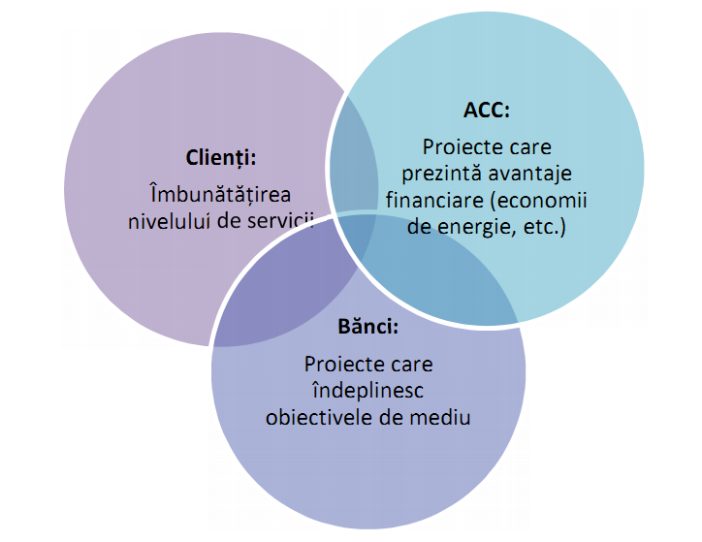
Programul de Investiții Prioritare
INSTITUTUL DE FORMARE CONTINUĂ ÎN DOMENIUL ALIMENTĂRII CU APĂ ŞI CANALIZĂRII
PENTRU MEMBRII ASOCIAȚIEI „MOLDOVA APĂ-CANAL”

Slide 42
Programul de Investiții Prioritare
Costul total al PIP este de 61,0 mil. EUR, inclusiv costurile pentru implementarea de bază şi cheltuielile neprevăzute, legate de situaţii fizice şi preţuri. În PIP se acordă o oarecare prioritate apelor uzate, care concentrează 55 % din investiţii. De fapt, PIP a fost adoptat pentru:
A rezolva problema majoră de tratare şi eliminare a nămolului la SE (prima fază de modernizare a SE, reducerea volumului de nămol şi stabilizarea nămolului, care ar putea fi utilizat în agricultură);
A obţine economii importante din optimizarea pompelor, reducerea pierderilor de apă, producţia de energie verde (biogaz, energie hidroelectrică).
INSTITUTUL DE FORMARE CONTINUĂ ÎN DOMENIUL ALIMENTĂRII CU APĂ ŞI CANALIZĂRII
PENTRU MEMBRII ASOCIAȚIEI „MOLDOVA APĂ-CANAL”

Slide 43
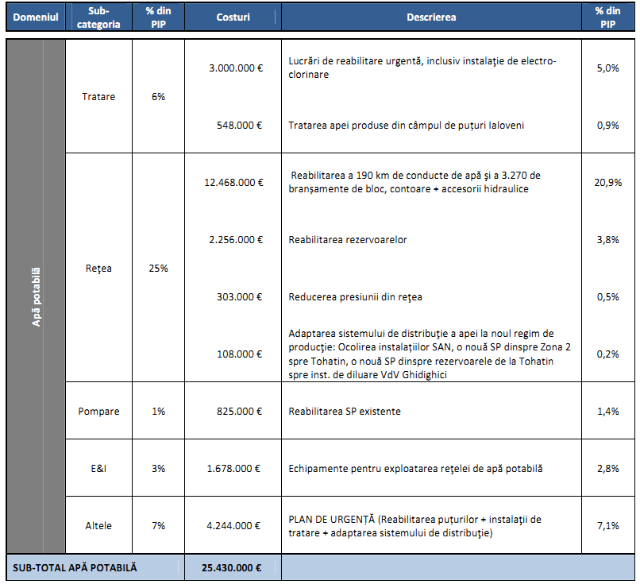
Programul de Investiții Prioritare
INSTITUTUL DE FORMARE CONTINUĂ ÎN DOMENIUL ALIMENTĂRII CU APĂ ŞI CANALIZĂRII
PENTRU MEMBRII ASOCIAȚIEI „MOLDOVA APĂ-CANAL”

Slide 44
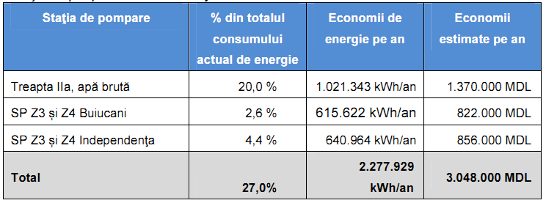
Programul de Investiții Prioritare
Apă potabilă Economii din reabilitarea stațiilor de pomparea apei brute și potabile
INSTITUTUL DE FORMARE CONTINUĂ ÎN DOMENIUL ALIMENTĂRII CU APĂ ŞI CANALIZĂRII
PENTRU MEMBRII ASOCIAȚIEI „MOLDOVA APĂ-CANAL”

Slide 45
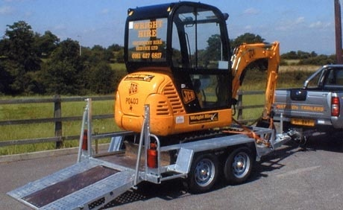
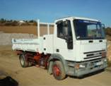
Programul de Investiții Prioritare
INSTITUTUL DE FORMARE CONTINUĂ ÎN DOMENIUL ALIMENTĂRII CU APĂ ŞI CANALIZĂRII
PENTRU MEMBRII ASOCIAȚIEI „MOLDOVA APĂ-CANAL”
Remorcă pentru mini-excavator

Slide 46
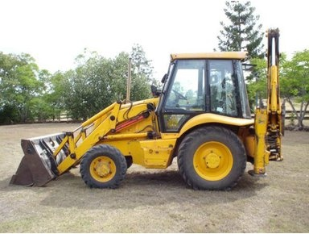
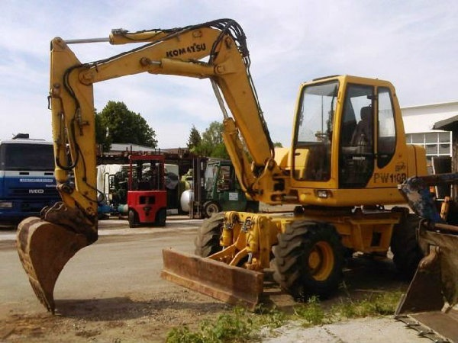
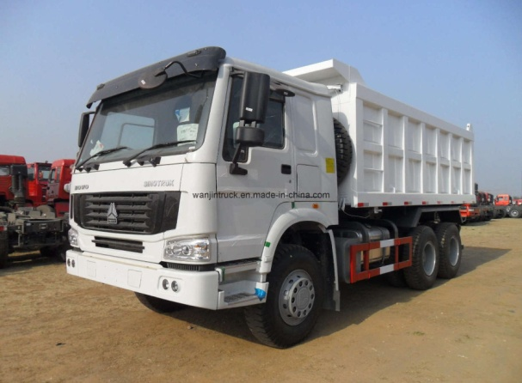
Programul de Investiții Prioritare
INSTITUTUL DE FORMARE CONTINUĂ ÎN DOMENIUL ALIMENTĂRII CU APĂ ŞI CANALIZĂRII
PENTRU MEMBRII ASOCIAȚIEI „MOLDOVA APĂ-CANAL”

Slide 47
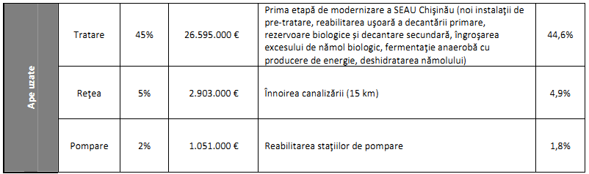
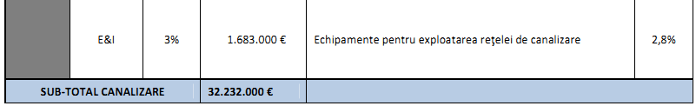
Programul de Investiții Prioritare
Ape uzate
INSTITUTUL DE FORMARE CONTINUĂ ÎN DOMENIUL ALIMENTĂRII CU APĂ ŞI CANALIZĂRII
PENTRU MEMBRII ASOCIAȚIEI „MOLDOVA APĂ-CANAL”

Slide 48
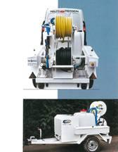
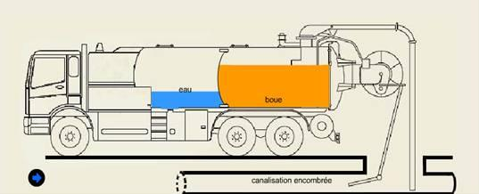
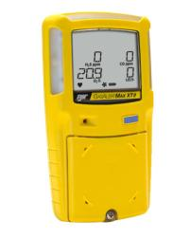
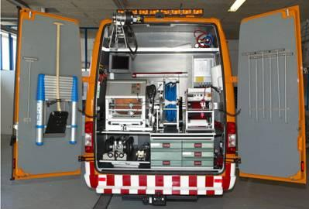
Programul de Investiții Prioritare
Ape uzate
Unitate combinată de pompare şi spălare cu jet
Detector de gaze
Unitatea de spălare cu jet, remorcată
Echipamentul QuickView®
Camion cu TVCI

Slide 49
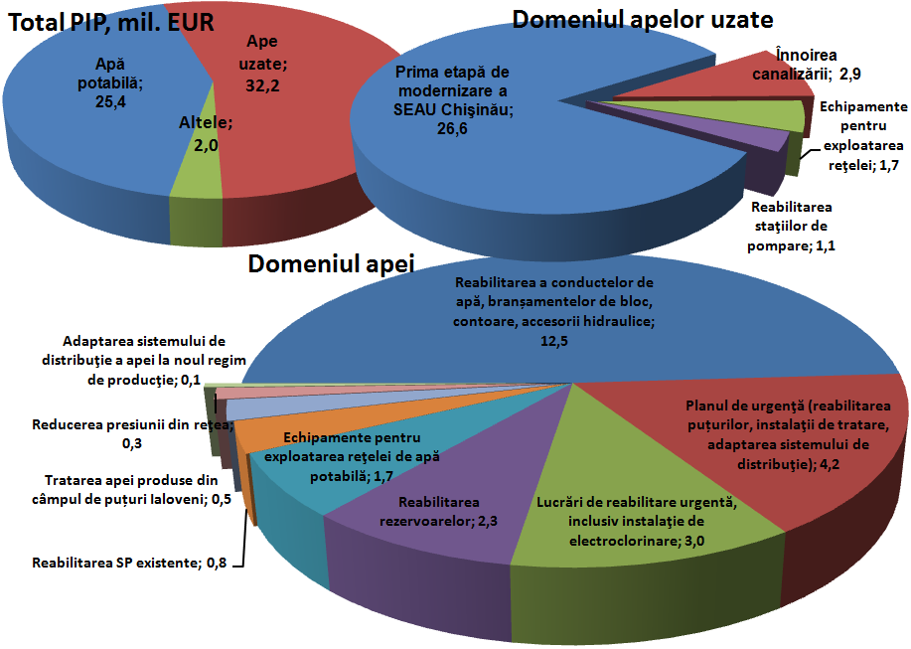
Programul de Investiții Prioritare
INSTITUTUL DE FORMARE CONTINUĂ ÎN DOMENIUL ALIMENTĂRII CU APĂ ŞI CANALIZĂRII
PENTRU MEMBRII ASOCIAȚIEI „MOLDOVA APĂ-CANAL”

Slide 50
Beneficii din realizarea PIP
Studiul de fezabilitate a stabilit principalele beneficii în urma implementării PIP:
Reducerea problemelor generate de nămolul de la SE: reducerea volumului nămolului cu 1/3 şi posibilitatea utilizării în agricultură;
Calitatea mai bună a apei rezultată din: ameliorarea dezinfectării, reparaţii la STA, înlocuirea conductelor şi reparaţia rezervoarelor;
Reducerea consumului de energie cu 12 % în medie;
Reducerea avariilor şi intervenţiilor la reţele cu 39 % (de la circa 15000 la 8600 an);
Reducerea pierderilor, ca urmare a înlocuirii reţelelor şi reducerea presiunii în reţea,
Controlul sistemului de la distanţă şi existenţa unui plan de reacţie în caz de urgenţă (reabilitarea cîmpurilor de puţuri şi construcţia unui cîmp nou cu 15 puţuri);
Reducerea impactului asupra mediului;
Mărirea productivităţii muncii.
INSTITUTUL DE FORMARE CONTINUĂ ÎN DOMENIUL ALIMENTĂRII CU APĂ ŞI CANALIZĂRII
PENTRU MEMBRII ASOCIAȚIEI „MOLDOVA APĂ-CANAL”

Slide 51
Sursa de finanţare | Valoare, milioane EUR
Împrumut BERD | 24,0
Împrumut BEI | 24,0
Grant Fond de Investiţii pentru Vecinătate UE pentru lucrări | 11,0
Grant Fond de Investiţii pentru Vecinătate UE p-u Cooperare şi Asistenţă Tehnică | 2,4
Grant pentru Cooperare şi Asistenţă Tehnică oferit de alţi donatori | 0,4
Total | 61,8

Slide 52
Asigurarea cu piese și materiale de rezervă.
În condițiile moderne de dezvoltare economică, cel mai important indicator al funcționării eficiente a instalațiilor de tratare a apelor reziduale este fiabilitatea și continuitatea acestora. Principala cale de a îmbunătăți fiabilitatea sistemului de alimentare cu apă și canalizare a republicii este eliminarea în timp util și de înaltă calitate a accidentelor și a consecințelor acestora.
INSTITUTUL DE FORMARE CONTINUĂ ÎN DOMENIUL ALIMENTĂRII CU APĂ ŞI CANALIZĂRII
PENTRU MEMBRII ASOCIAȚIEI „MOLDOVA APĂ-CANAL”

Slide 53
Asigurarea cu piese și materiale de rezervă.
Cea mai importantă condiție pentru eliminarea daunelor și a accidentelor în cel mai scurt timp posibil este disponibilitatea stocului necesar de materiale și echipamente necesare. În cazul în care rezerva necesară de materiale și echipamente nu este în stoc, timpul pentru eliminarea accidentelor crește, ceea ce duce la o creștere a costului alimentării cu apă și eliminării apelor uzate. Un stoc de rezervă de materiale și echipamente pentru lucrările de recuperare de urgență este creat în detrimentul fondurilor proprii ale întreprinderii.
INSTITUTUL DE FORMARE CONTINUĂ ÎN DOMENIUL ALIMENTĂRII CU APĂ ŞI CANALIZĂRII
PENTRU MEMBRII ASOCIAȚIEI „MOLDOVA APĂ-CANAL”

Slide 54
Bibliografie și contacte utile:
1.Legea privind serviciul public de alimentare cu apă şi canalizare nr.303 din 13 decembrie 2013,publicată în Monitorul Oficial al Republicii Moldova nr.60-65 din 14.03.2014
2.Regulamentul cu privire la serviciul public de alimentare cu apă şi de canalizare (Anexa la Hotărîrea Consiliului de administrare al ANRE)nr.271/2015din 16.12.15
3. Proiectul Regulamentului privind principiile de efectuare a investițiilor în sectorul de alimentare cu apă și de canalizare. (Anexa la Proiectyul Hotărîrea Consiliului de administrare al ANRE) nr. 137 din 16.05.19
4.Legea nr.436-XVI din 28 decembrie 2006 privind administraţia publică locală
5.Legea nr.1402-XV din 24 octombrie 2002 a serviciilor publice de gospodarie comunală.
6.Legea nr.272-XIV din 10 februarie 1999 cu privire la apa potabilă
7.Legea apelor nr. 272 din 23 decembrie 2011,elaborată în conformitate cu prevederile Directivelor europene.
8. HG RM nr.199 din 20.03.2014 Cu privire la aprobarea Strategiei de alimentare cu apă şi sanitaţie (2014-2028)
9. Regulamentul cu privire la indicatorii de calitate a serviciul public de alimentare cu apă şi canalizare (Hotărîrea ANRE nr.352/2016 din 27.12.2016)
10. Ghid .Reţelele de distribuţie a apei . Polietilenă (Redactor -Sergiu Calos . Mihaela Contașel)
INSTITUTUL DE FORMARE CONTINUĂ ÎN DOMENIUL ALIMENTĂRII CU APĂ ŞI CANALIZĂRII
PENTRU MEMBRII ASOCIAȚIEI „MOLDOVA APĂ-CANAL”

Slide 55
Bibliografie și contacte utile: http://www.md.undp.org http://www.ebrd.com/moldova.html http://www.oekb.at/de/Seiten/default.aspx http://www.mdrc.gov.md http://www.mf.gov.md http://fism.gov.md http://www.ebrd.com/moldova.html http://www.worldbank.org/en/country/moldova https://eeas.europa.eu/delegations/moldova_ro https://eeas.europa.eu/delegations/moldova/16397/general-information-about-grants_ro https://ec.europa.eu/europeaid/about-funding_en http://www.entwicklung.at/en/countries/black-sea-region-south-caucasus/moldova/ http://www.entwicklung.at/fileadmin/user_upload/Dokumente/Publikationen/Landesstrategien/CS_Moldova_2016_2020.pdf https://www.eda.admin.ch/countries/moldova/en/home/representations/cooperation-office.html http://www.eda.admin.ch/eda/fr/home/reps/eur/vukr/ref_visinf/visukr.html http://www.apasan.md/ http://apasan.md/files/img/site/articles/docs 1392104020_Descriere_ApaSan_ROM.pdf
INSTITUTUL DE FORMARE CONTINUĂ ÎN DOMENIUL ALIMENTĂRII CU APĂ ŞI CANALIZĂRII
PENTRU MEMBRII ASOCIAȚIEI „MOLDOVA APĂ-CANAL”

Slide 56





INSTITUTUL DE FORMARE CONTINUĂ ÎN DOMENIUL ALIMENTĂRII CU APĂ ŞI CANALIZĂRII
PENTRU MEMBRII ASOCIAȚIEI „MOLDOVA APĂ-CANAL”
Vă mulțumim pentru atenție
www.ifcaac.amac.md
ifcaac@fua.utm.md
telefon: (022) 77-38 22
www.amac.md
apacanal@yandex.ru
telefon: (022) 28-84-33
Mihail Mazurean, m_mazurean@yahoo.com
www.acc.md
Proiect co-finanțat de
In cooperare cu
03/07/2019

